Slide 1
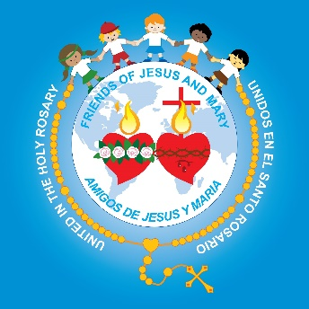
Ciclo B Domingo XXXIV del Tiempo Ordinario Fiesta de Cristo Rey
MINISTERIO AMIGOS DE JESUS Y MARIA
Juan 18, 33-37

Slide 2
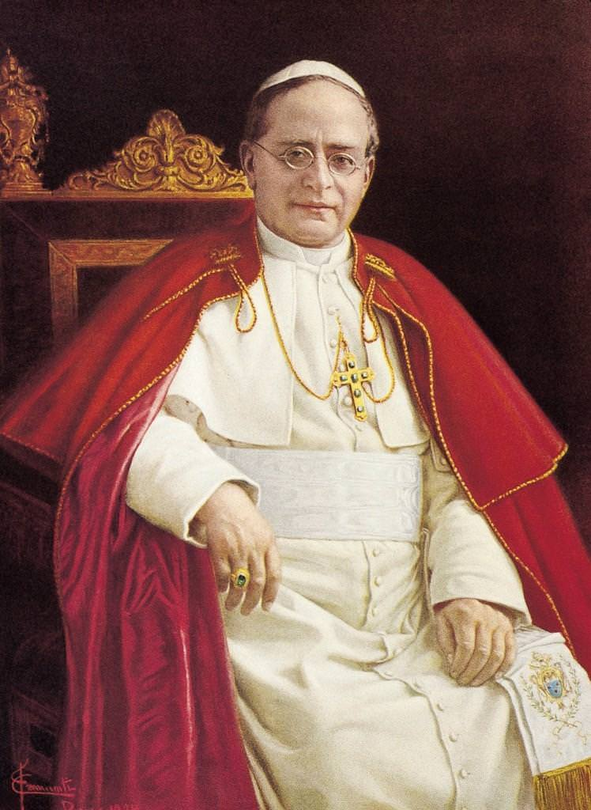
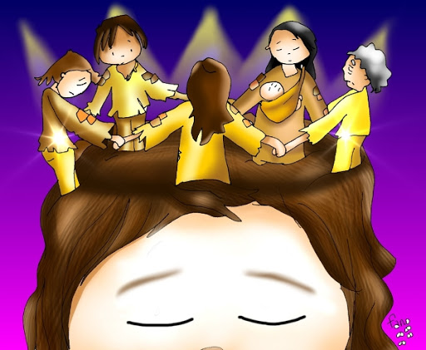
¿Quién instauró esta Festividad y desde cuándo se celebra?
En aquel tiempo, preguntó Pilato a Jesús: “¿Eres tú el rey de los judíos?”
La Fiesta de Cristo Rey fue instaurada por el Papa Pío XI el 11 de Marzo de 1925.
El Papa quiso motivar a los católicos a reconocer en público que el mandatario de la Iglesia es Cristo Rey.
Posteriormente, la fiesta fue trasladada al último Domingo del tiempo ordinario, como final del año litúrgico, para resaltar la importancia de Cristo como centro de toda la historia universal. Es el Alfa y el Omega, el Principio y el Fin.

Slide 3
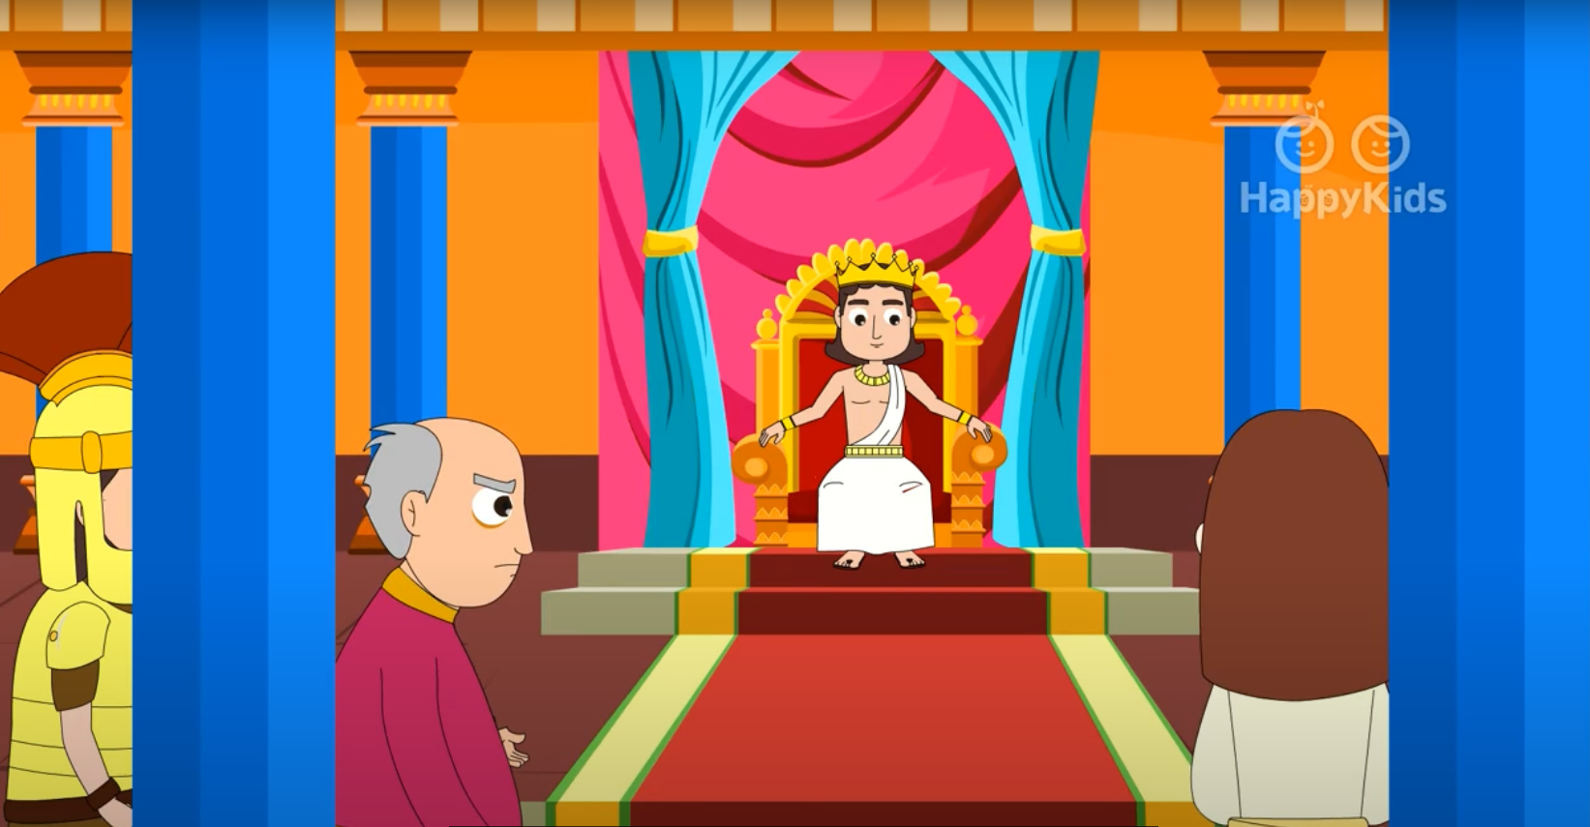
En aquel tiempo, preguntó Pilato a Jesús: “¿Eres tú el rey de los judíos?”

Slide 4
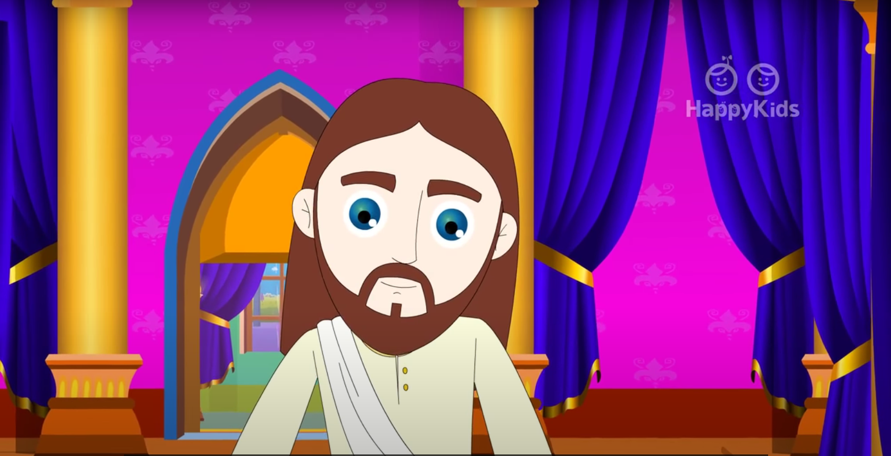
Jesús le contestó: “¿Eso lo preguntas por tu cuenta o te lo han dicho otros?"

Slide 5
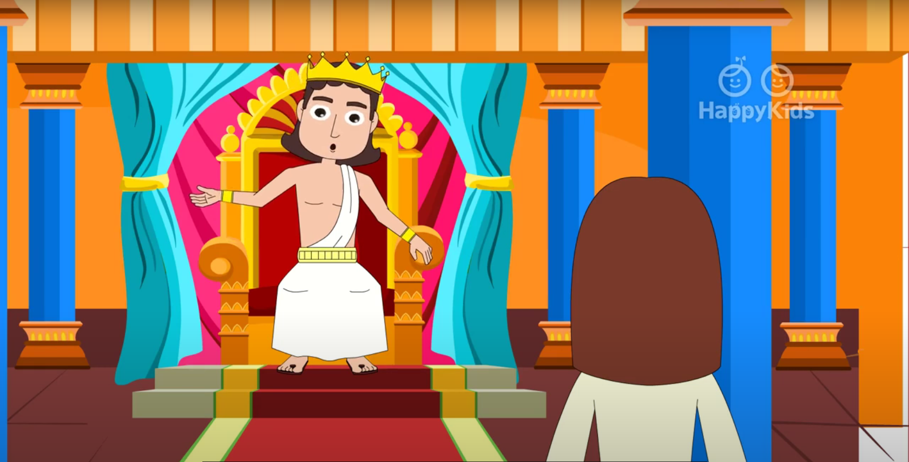
Pilato respondió: “¿Acaso soy yo judío?“ Tu pueblo y los sumos sacerdotes te han entregado a mí. ¿Qué es lo que has hecho?

Slide 6
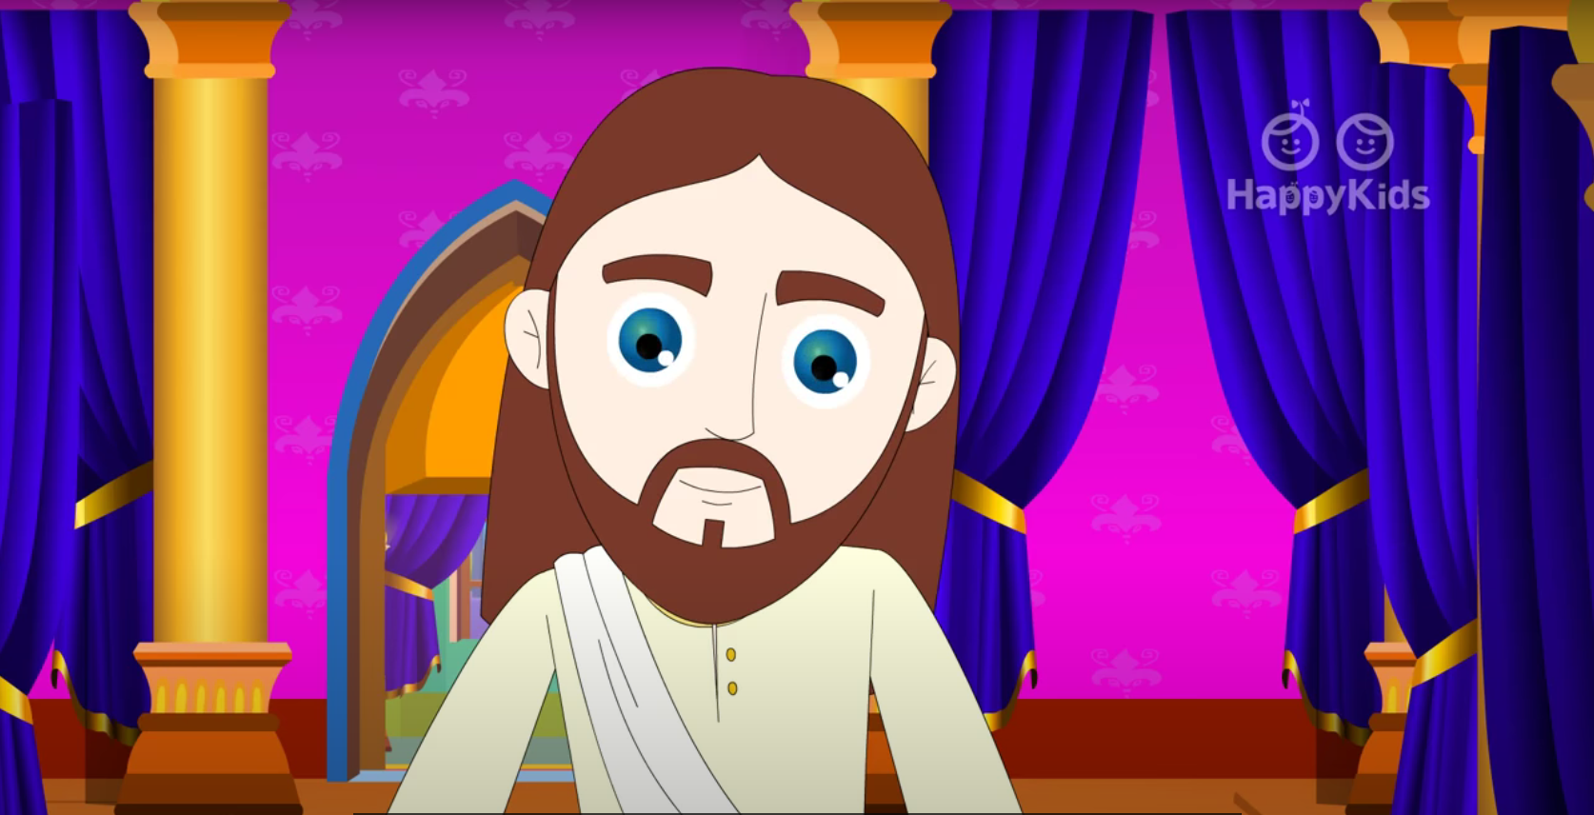
Jesús le contestó: “Mi reino no es de este mundo. Si mi Reino fuera de este mundo, mis servidores habrían luchado para que no cayera yo en manos de los judíos. Pero mi Reino no es de aquí”.

Slide 7
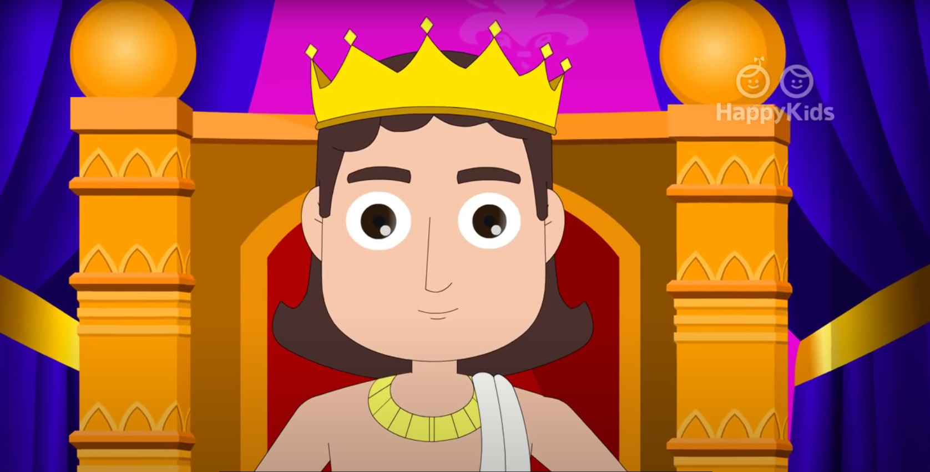
Pilato le dijo: "¿Conque tú eres rey?”

Slide 8
Jesús le contestó: “ Tú lo has dicho. Soy rey. Yo nací y vine al mundo para ser testigo de la verdad. Todo el que es de la verdad, escucha mi voz”.
PALABRA DEL SEÑOR. GLORIA A TI SEÑOR JESUS

Slide 9
REFLEXION
¿Quién era Pilato?
Era el Gobernador de Judea.
Tenía el poder de ser JUEZ SUPREMO, lo que significa que solo él tenía la autoridad para ordenar la ejecución de un criminal.
¿Cuál es la primera pregunta que le hace a Jesús?
¿Eres tú el rey de los judíos?

Slide 10
¿Por qué le pregunta esto?
El que decía ser Rey de los Judíos, era un grave delito que llevaba a la pena de muerte.
Dias atrás, los sumos sacerdotes pagaron a Judas para que les dijera dónde estaba Jesús para entregarlo y que sea condenado.
¿Cómo dice Jesús que es su reino?
Jesús dice que su reino NO es de este mundo.
¿Cómo son los reyes o reinas?
Viven en castillos
Usan corona
Visten con ropas suntuosas.

Slide 11
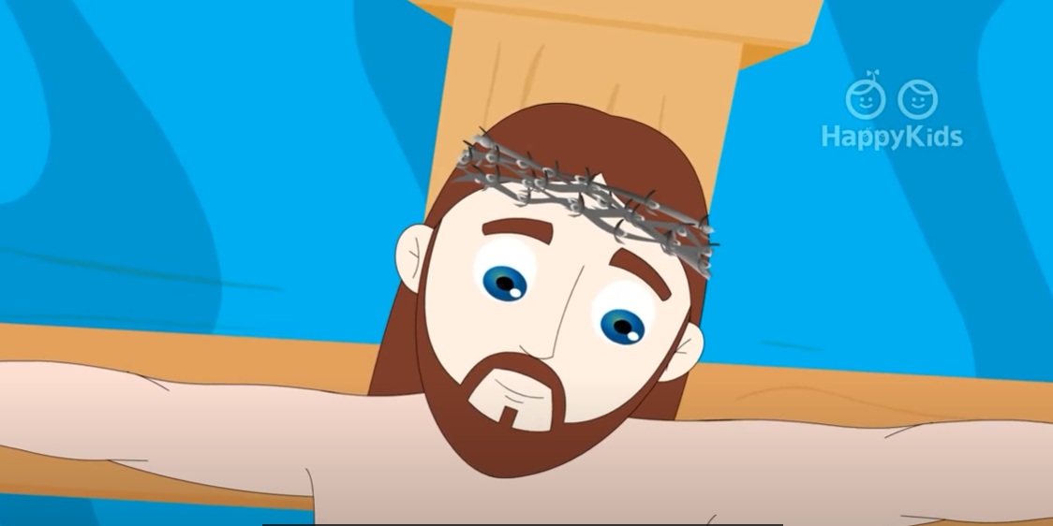
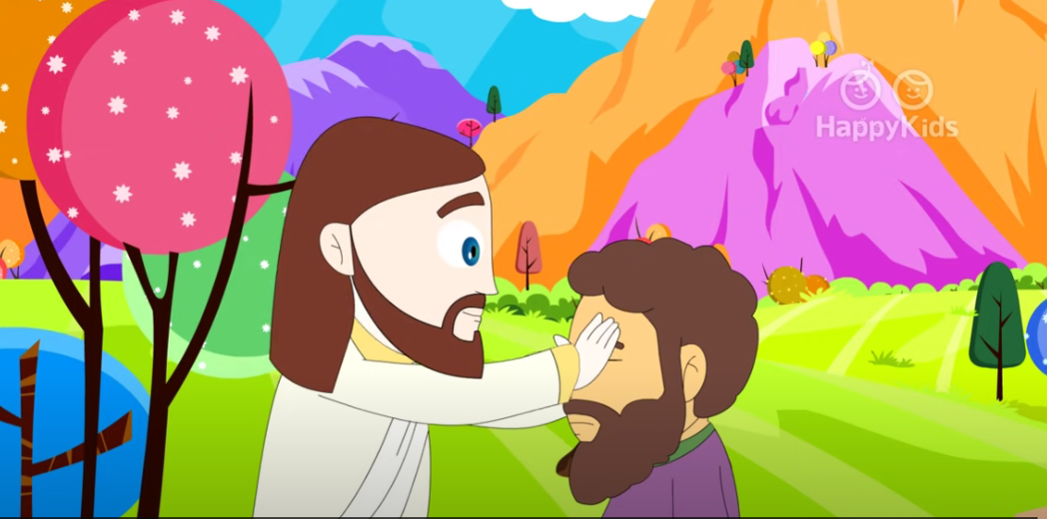
¿Crees que así es el reino de Jesús?
No. El Reino de Jesús es diferente. No es de poder terrenal (dinero, ejército, servidumbre,etc)
El siempre dijo que no vino a ser servido, sino a servir.
Su reino es de servicio, de amor por los demás, de entrega total. Hasta el punto de dar su vida por nosotros en la Cruz.

Slide 12
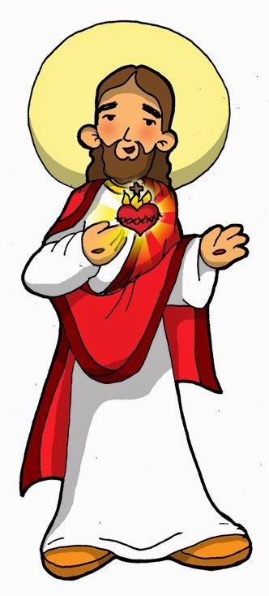
El Reino de Jesús comenzó hace mas de 2.000 años cuando vino al mundo.
Nos dejó un mensaje de cómo es su Reino de Amor, Justicia, verdad y Servicio
Cristo reinará definitivamente cuando venga nuevamente con toda su Gloria
Quieres que………..
Jesús reine en tu Corazón?

Slide 13
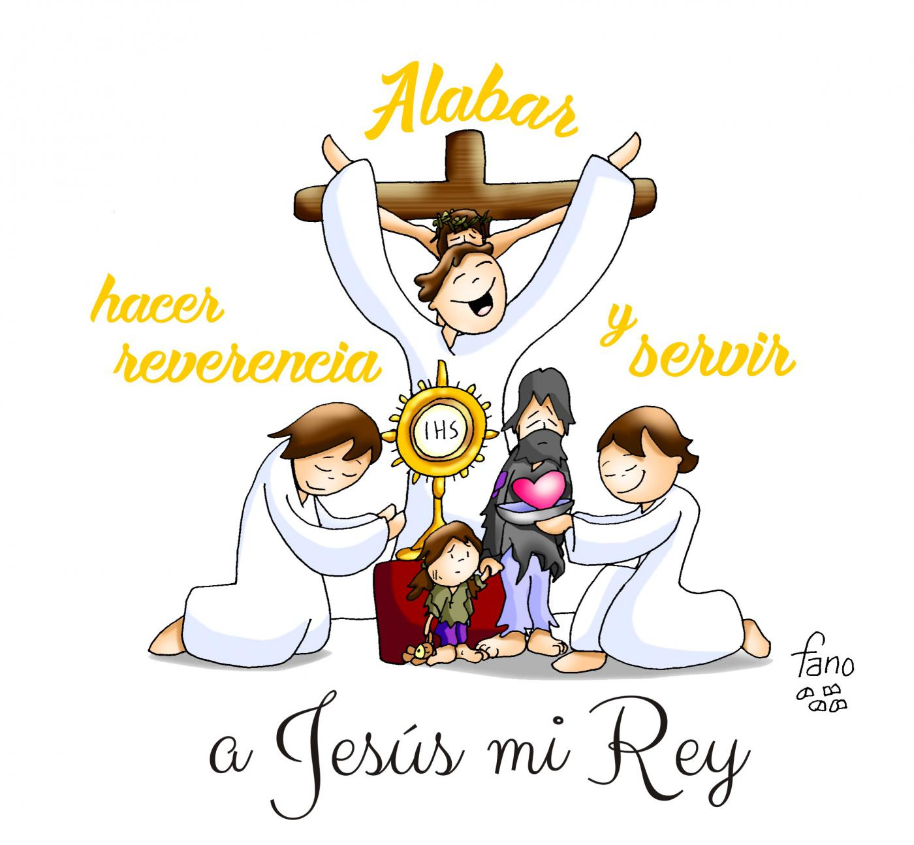
Jesucristo puede empezar a reinar en tu corazón en el momento en que tú se lo permitas… ábrele la puerta de tu corazón a Jesús.

Slide 14
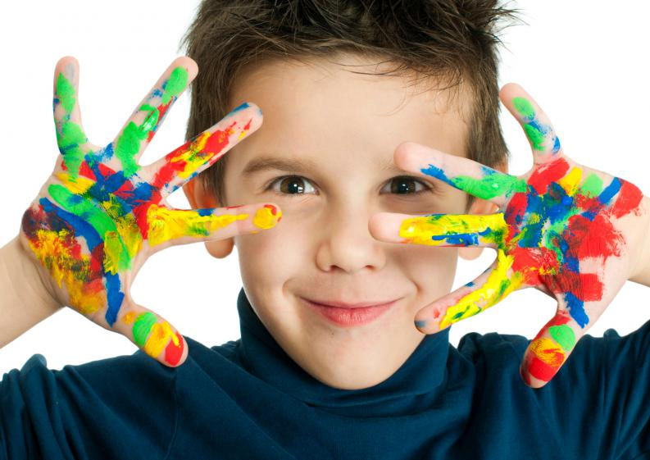
ACTIVIDAD

Slide 15
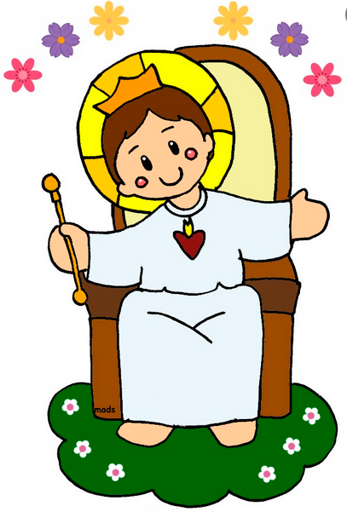
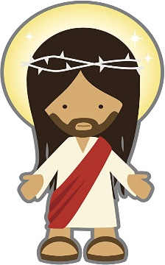
Cómo crees que Puedes hacer a Jesús “El Rey de tu corazón”. Si la acción ayuda a que Jesús sea el centro de tu corazón aparecerá Jesús Coronado como Rey y si por el contrario la acción condena a Jesús, lo veremos con una corona de espinas.
1.- Orando al levantarnos y al acostarnos, dando gracias.
5.-Rechazando a un compañero de la escuela.
2.- Asistiendo a Misa
6.-Estando en mi cuarto durmiendo o jugando, sin ayudar en casa
3.- Pidiendo a mis padres que me den regalos, incluso aquellas cosas que no pueden comprar
7.-Siendo servicial con los demás, compartir con los demás mis creyones, el borrador, o incluso algo de mi merienda
4.- Respetando y amando a mis padres

Slide 16
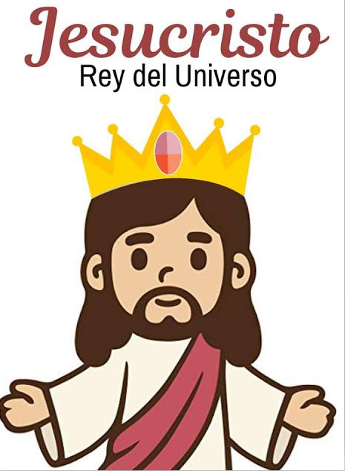
ORACION
Señor,
Tú eres El Rey del Universo; pero por Tu gran amor viniste a servir y a sufrir en la cruz para salvarnos de nuestros pecados. Resucitaste, victorioso sobre la muerte y vives entre nosotros. Ayúdanos a traer tu Reino a la tierra, amando y sirviéndonos unos a otros, tratándonos con cariño, perdonándonos cuando no hacemos las cosas bien, y haciendo siempre Tu voluntad.
Amen.

Slide 17
Canción: El Reino de Dios, https://www.youtube.com/watch?v=50nwPu9Bz1o

